Slide 1
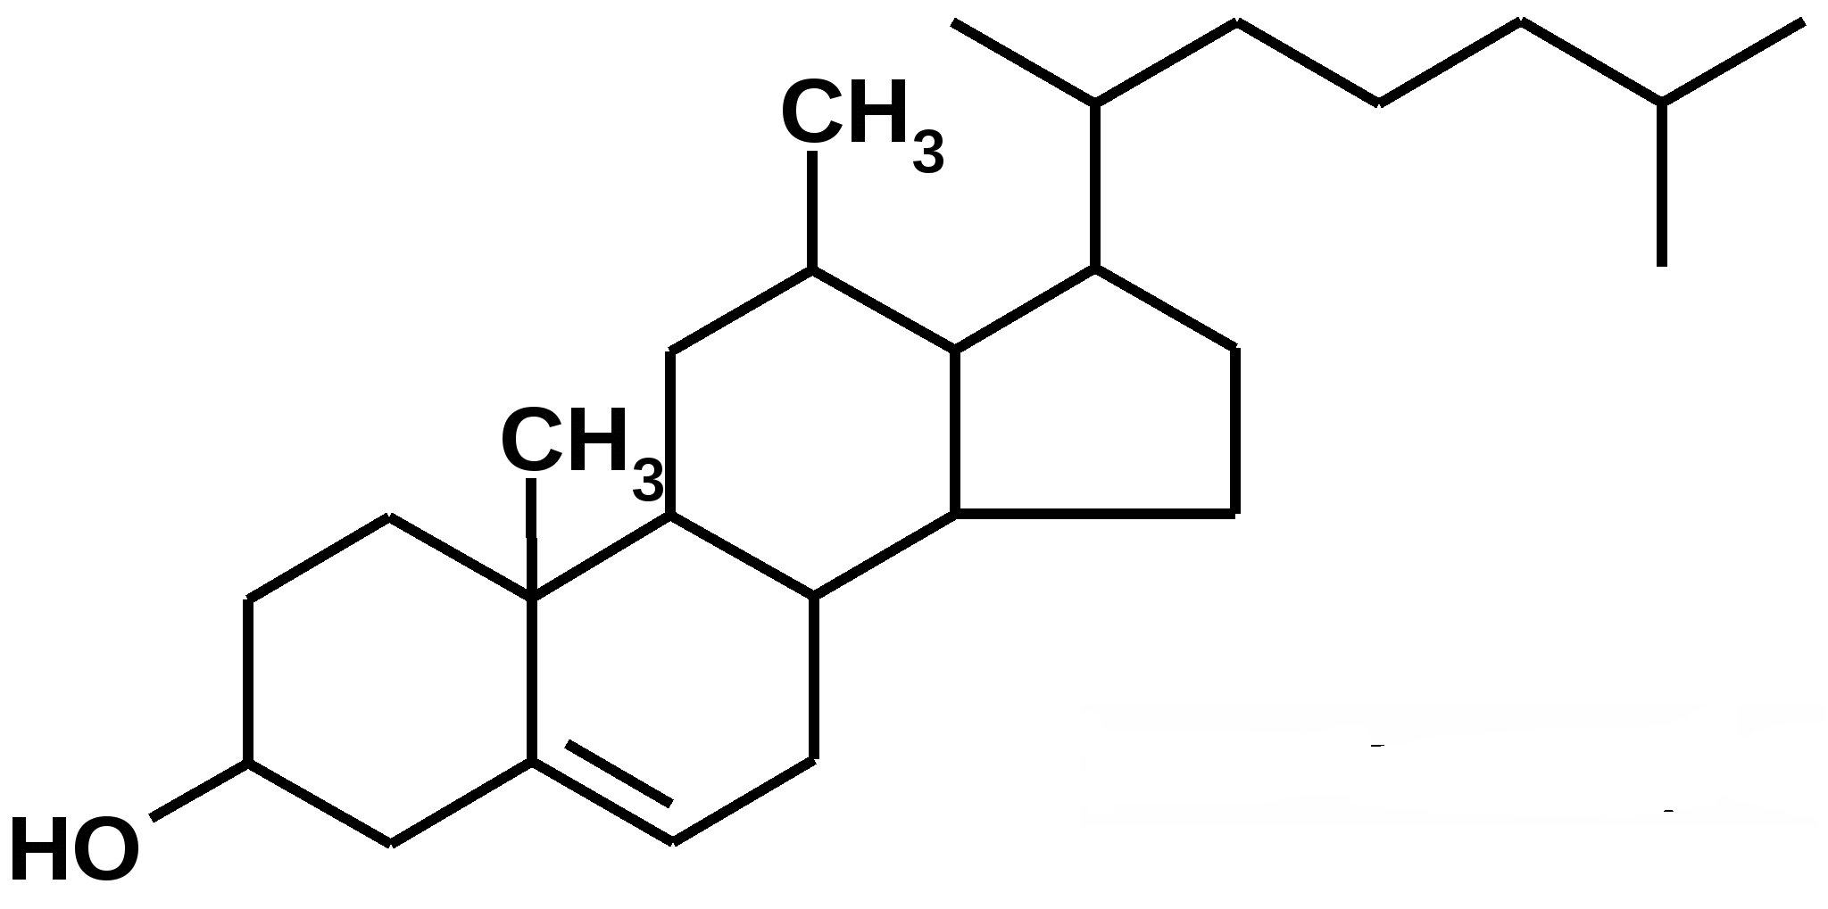
Внимание:
холестерин
Материал подготовлен врачом-нутрициологом
Еленой Мановской

Slide 2
Холестерин был объявлен врагом № 1 в сердечно-сосудистых заболеваниях.
Это повлекло повальное увлечение безжировыми диетами и обезжиренными продуктами.
Так ли полезны безжировые диеты на самом деле?
Что такое холестерин?
Что такое хороший и плохой холестерин?
Расскажем, почему не нужно бояться жира, и выбрасывать яичный желток и садиться на безжировую диету.

Slide 3
Синтез гормонов
Синтез витамина D
Важный компонент печени
Входит в состав всех тканей
Формирует клеточные мембраны
Поддерживает каркас тела
Показатель
Высокий холестерин
Жирная свинина
Печень, почки, мозги
Сосиски, колбаса, бекон
Креветки, кальмары
Яичный желток
Черная и красная икра
Жирная сметана, сыр
Пирожные с кремом
Сливочное масло
Сало
Низкий холестерин
Курица, индейка
Морская рыба
Мидии
Яичный белок
Овощи и фрукты
Йогурт
Овсяное печенье
Сухой бисквит

Slide 4
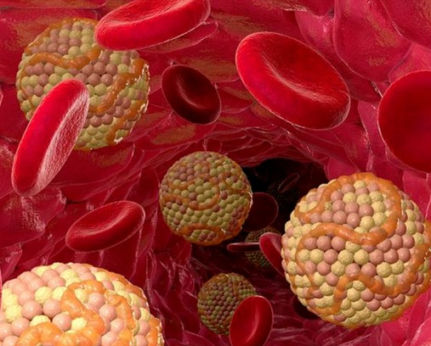
Липопротеины
Холестерин плохо растворим в воде, поэтому в чистом виде он не может доставляться к тканям организма при помощи основанной на воде крови. Вместо этого холестерин в крови находится в виде хорошо растворимых комплексных соединений с особыми белками-транспортерами (аполипопротеинами). Такие комплексные соединения называются липопротеинами.

Slide 5
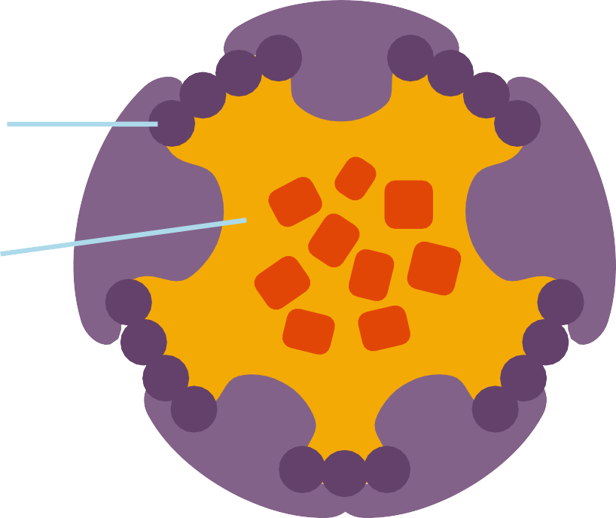
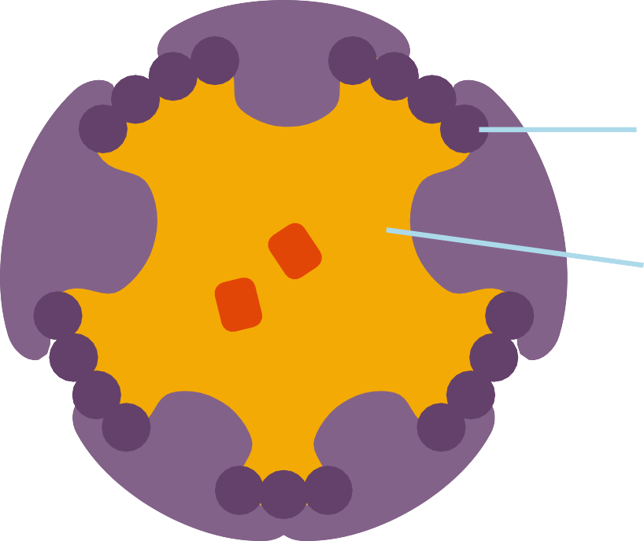
ЛПВП – «хороший» холестерин
ЛПНП – «плохой» холестерин

Slide 6
Достаточное количество белка
Достаточное количество витаминов
Активный образ жизни
Употребление полезных жиров
Нормальный вес тела
показатель | норма
Общий холестерин | 3,2-5.6 ммоль/л
Триглицериды | 0,41-1,8 ммоль/л
ПНП - мужчины - женщины | 2,25-4,82 ммоль/л 1,92-4,51ммоль/л
ЛПВП - мужчины - женщины | 0,7-1,73 ммоль/л 0,86-2,28 ммоль/л
ЛПОНП | 0,26-1,04 ммоль/л
Коэффициент атерогенности | 2,2-3,5

Slide 7
Что снижает уровень общего холестерина
- Положение лежа
- Препараты
Аллопуринол, клофибрат, колхицин, противогрибковые препараты, статины, холестирамин, эритромицин, эстрогены
- Интенсивная физическая нагрузка
- Диета с высоким ПНЖК
- Заболевания печени, костного мозга
- Повышенная функция щитовидной железы (гипертереоз)
- Нарушения всасывания в кишечнике
- Фолиево – или В 12-дефицитная анемия
- Ожоги
- Туберкулез
- Инфекции
- Хроническая обструктивная болезнь

Slide 8
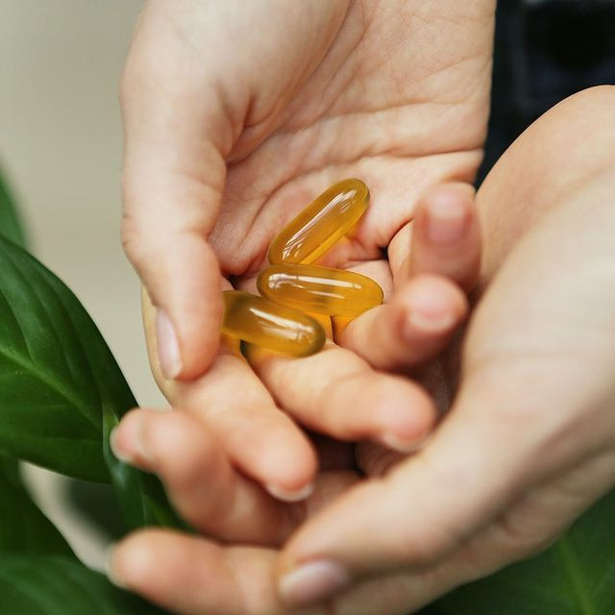
Продукты
Coral Club

Slide 9
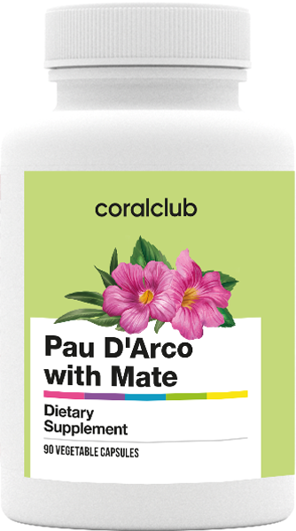
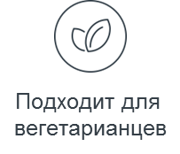
Pau D`Arco Mate
(90 капсул)
Экстракт листьев мате и оливы защищает кровеносные сосуды, укрепляет иммунитет, повышает жизненные силы организма.
Не содержит
сою
Не содержит
ГМО
БАД. НЕ ЯВЛЯЕТСЯ ЛЕКАРСТВЕННЫМ СРЕДСТВОМ
Notes:
https://ru.coral.club/shop/pau-d-arco-mate.html
https://ru.coral.club/shop/zaferan.html

Slide 10
Garlic Extract
(90 растительных капсул)
Источник ценного активного вещества — фитонцида аллицина, который обеспечивает основные полезные действия чеснока: активирует иммунитет, повышает сопротивляемость организма простудным заболеваниям, нормализует работу желудочно-кишечного тракта, регулирует уровень холестерина.
Не содержит
сою
Не содержит
ГМО
БАД. НЕ ЯВЛЯЕТСЯ ЛЕКАРСТВЕННЫМ СРЕДСТВОМ
Notes:
https://ru.coral.club/shop/garlic.html

Slide 11
O!mega-3 TG
(90 капсул)
Незаменимые полиненасыщенные жирные кислоты омега-3 в восстановленной триглицеридной форме. Эта форма близка к природной, но отличается высокой концентрацией омега-3. С O!Mega-3 TG вам будет легче поддерживать здоровый ритм жизни!
Не содержит
ГМО
БАД. НЕ ЯВЛЯЕТСЯ ЛЕКАРСТВЕННЫМ СРЕДСТВОМ
Notes:
https://ru.coral.club/shop/omega-3-60.html?offer=91666

Slide 12
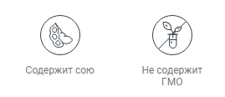
Coral Lecithin
(120 капсул)
Источник фосфатидилхолина — основной составляющей всех клеточных оболочек организма человека. Также является предшественником холина, улучшающего обменные процессы в нервной ткани и клетках головного мозга. Необходим организму на протяжении всей жизни.
БАД. НЕ ЯВЛЯЕТСЯ ЛЕКАРСТВЕННЫМ СРЕДСТВОМ
Notes:
https://ru.coral.club/shop/coral-lecithin.html

Slide 13
Ultimate Max
(60 растительных капсул)
Помогает нормализовать витаминно-минеральный баланс в организме, укрепить иммунитет,
повысить работоспособность и жизненный тонус,
продлить активное долголетие.
Не содержит
ГМО
Не содержит
сою
БАД. НЕ ЯВЛЯЕТСЯ ЛЕКАРСТВЕННЫМ СРЕДСТВОМ
Notes:
https://ru.coral.club/shop/ultimate-max.html

Slide 14
Yummy Vits
(30 жевательных пластинок)
Витаминно-минеральный комплекс нового поколения в форме жевательных пастилок создан с применением технологии ConCordix для обеспечения высокой биодоступности активных компонентов состава.
Не содержит
сою
Не содержит
ГМО
БАД. НЕ ЯВЛЯЕТСЯ ЛЕКАРСТВЕННЫМ СРЕДСТВОМ

Slide 15
Гипотензивный эффект
Влияние на жировую ткань
Ингибирует РААС
Стимулирует калликреин-кининовую систему
Оказывает вазорелаксирующий эффект
Оказывает антиоксидантный эффект
Способствует окислению свободных жирных кислот
Снижает липогенез
Изменяет соотношение потребления энергии для синтеза гликогена и липогенеза
ТАУРИН
Гипогликемический эффект
Холестерин-снижающий эффект
Оказывает противовоспалительный эффект
Способствует работе В-клеток
Способствует секреции инсулина
Снижает инсулинорезистентность
Влияет на обмен желчных кислот
Снижает секрецию ЛПНП из печени
Увеличивает клиренс холестерина из крови
Способствует связыванию холестерина желчными кислотами
Способствует экскреции желчных кислот с калом
Подавляет всасывание желчных кислот в подвздошной кишке
Notes:
Таурин таурин обладает многими биологическими и физиологическими свойствами, такими как антиоксидантное , противовоспалительное действие , осморегуляция, мембранная стабилизация модуляция клеточного уровня кальция. Показано, что таурин обладает высокой активностью по снижению уровней холестерина, триглицеринов, глюкозы в крови и АД.

Slide 16
Coral Taurine
(60 капсул)
Таурин содержится только в животных продуктах. Он также может синтезироваться в организме, но после 40 лет его выработка заметно ухудшается.
БАД. НЕ ЯВЛЯЕТСЯ ЛЕКАРСТВЕННЫМ СРЕДСТВОМ
Не содержит
ГМО
Не содержит
сою
Notes:
https://ru.coral.club/shop/coral-taurine.html

Slide 17
Coral Artichoke
(90 капсул)
Растительные гепатопротекторы — экстракт артишока и экстракт расторопши в сочетании с экстрактом одуванчика и бетаином защищают печень и способствуют ее очищению от токсинов. Продукт будет полезен жителям мегаполисов, курящим и тем, кто избыточно потребляет алкоголь, жирную и острую пищу.
Не содержит
сою
Не содержит
ГМО
БАД. НЕ ЯВЛЯЕТСЯ ЛЕКАРСТВЕННЫМ СРЕДСТВОМ
Notes:
https://ru.coral.club/shop/coral-artichoke.html

Slide 18
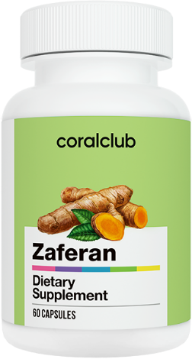
Zaferan
(60 капсул)
Источник куркумина — экстракта из корня тропического растения куркума. Куркумин сокращает проявления диспепсии, нормализует работу печени и желчного пузыря. Облегчает состояние при воспалительных заболеваниях суставов.
Не содержит
сою
Не содержит
ГМО
БАД. НЕ ЯВЛЯЕТСЯ ЛЕКАРСТВЕННЫМ СРЕДСТВОМ
Notes:
https://ru.coral.club/shop/zaferan.html

Slide 19
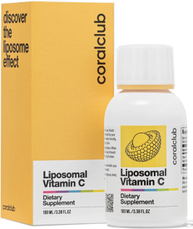
Липосомальный Витамин С
(100 мл)
Все ценные свойства витамина С в максимально биодоступной и безопасной форме. За счет технологии липосомального инкапсулирования жизненно важный витамин усваивается лучше и не вызывает побочных эффектов со стороны пищеварительного тракта.
БАД. НЕ ЯВЛЯЕТСЯ ЛЕКАРСТВЕННЫМ СРЕДСТВОМ
Не содержит
ГМО
Notes:
https://ru.coral.club/shop/liposomal-vitamin-c.html

Slide 20
С заботой о вас!

